Slide 1

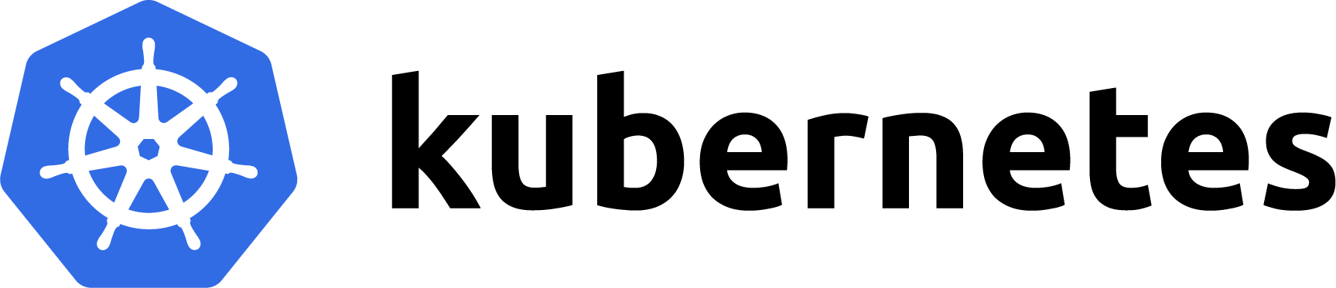






















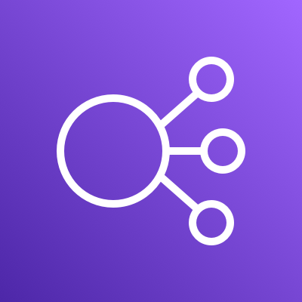














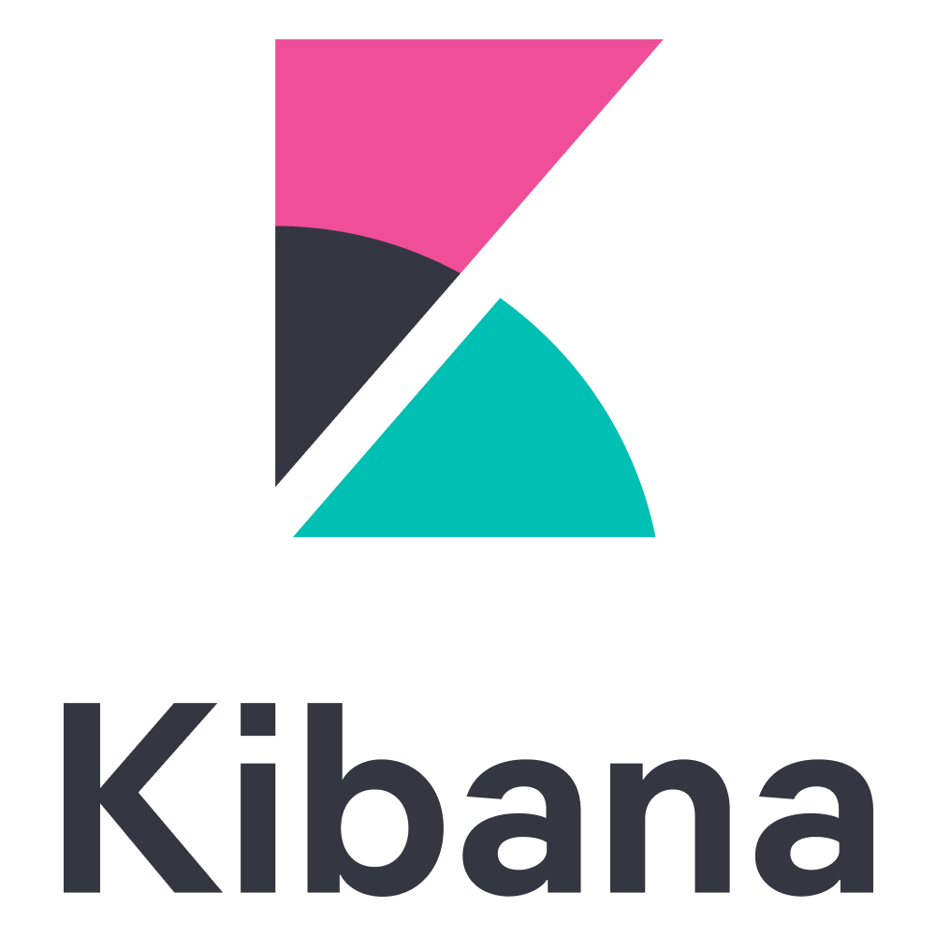

AWS Cloud
Amazon
Detective
AWS KMS
Amazon RDS
Snapshot
Availability Zone A
Availability Zone C
VPC
IAM
Amazon Virtual
Private Cloud
AWS SSO
Public subnet
Public subnet
Amazon
GuardDuty
EC2 instance
Amazon S3
AWS WAF
E-class
EC2 instance
MySQL
instance
종합정보
Internet
Internet gateway
Router
ELB
Elastic IP address
3.39.2.188(E-class)
3.38.77.41(종합정보)
Private subnet
Private subnet
SSM
AWS CloudTrail
Lambda
Instance with
CloudWatch
Auto
Scaling
group
CloudWatch
SNS
Amazon EC2 Auto Scaling
Kubernetes nodes
Lambda
function
CloudTrail
AWS Config
Slack

Slide 2


클라우드 워치 - 슬랙 시스템 구성도
리소스 전달
결과값 전달
트리거 작동
메세지 전달
Resources
CloudWatch
Amazon SNS
Lambda
Slack
AWS KMS
를 이용한 암호화

Slide 3



EFK Stack 시스템 구성도
쿠버네티스는 파드가 정상상태가 아니면 새로 생성을 하고 그 후 죽은 파드에 있는 컨테이너가 남긴로그는 밑의 과정처럼 로그가 전송되며 관리가 가능합니다.
NGINX
로그스트림
NGINX
로그 수집
로그 저장소
로그 대시보드
NGINX

Slide 4

라우터 작동 방식
1. Private Subnet이 인터넷과 통신하기 위한 아웃바운드 인스턴스
2.Private Subnet은 외부에서 요청하는 인바운드는 차단하더라도 아웃바운드 트래픽 허용
3. Private Subnet에서 외부로 요청하는 아웃바운드 트래픽을 받아 Internet Gateway와 연결
Availability Zone A
Availability Zone C
VPC
범위 | 타겟
10.0.0.0/16 | Local
0.0.0.0/0 | BC-IGW
Internet gateway
Public subnet
Public Subnet Route Table (bc-exrt)
Public subnet
EC2 instance
E-class
EC2 instance
Router
MySQL
instance
종합정보
범위 | 타겟
10.0.0.0/16 | Local
0.0.0.0/0 | NAT-GW
Private Subnet Route Table (bc-inrt)
Private subnet
Private subnet
Auto Scaling group
Kubernetes nodes

